Slide 1
Gift Cipher
https://youtu.be/YInBFvhLsQU

Slide 2
Gift 암호란?
Gift 암호 기본 개념 설명
Gift 암호 구현

Slide 3
Gift 암호란?
Gift 암호란?
SPN구조의 경량 암호

Slide 4
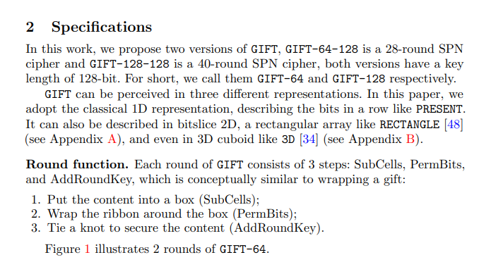
Gift 암호 기본 개념 설명

Slide 5
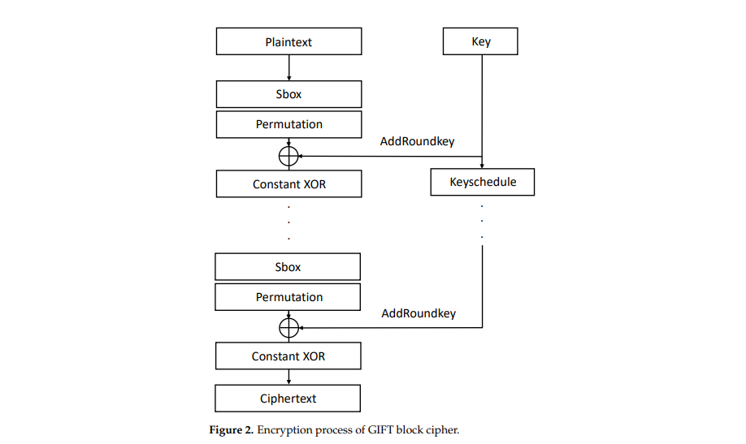
Gift 암호 기본 개념 설명

Slide 6
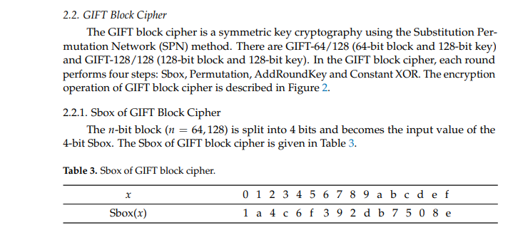
Gift 암호 기본 개념 설명

Slide 7
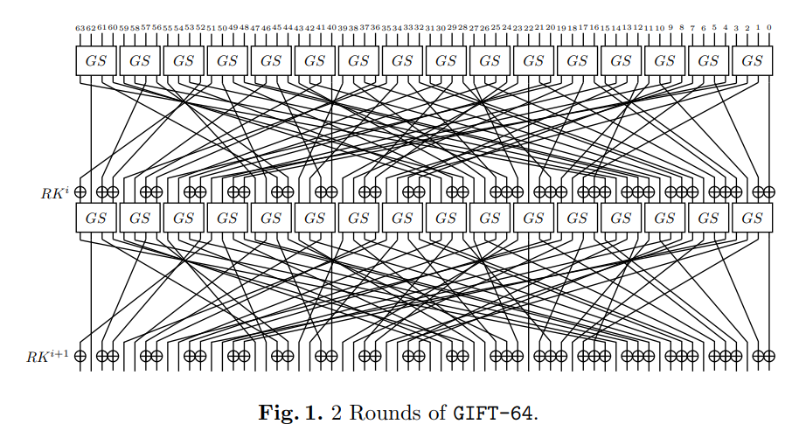
Gift 암호 기본 개념 설명

Slide 8
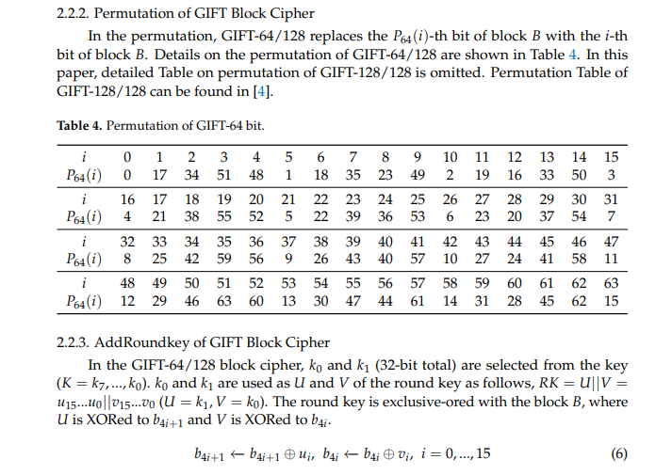
Gift 암호 기본 개념 설명

Slide 9
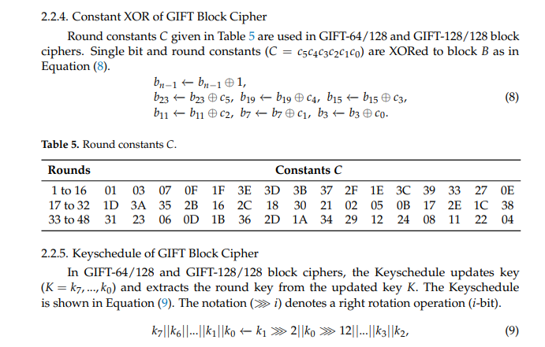
Gift 암호 기본 개념 설명

Slide 10
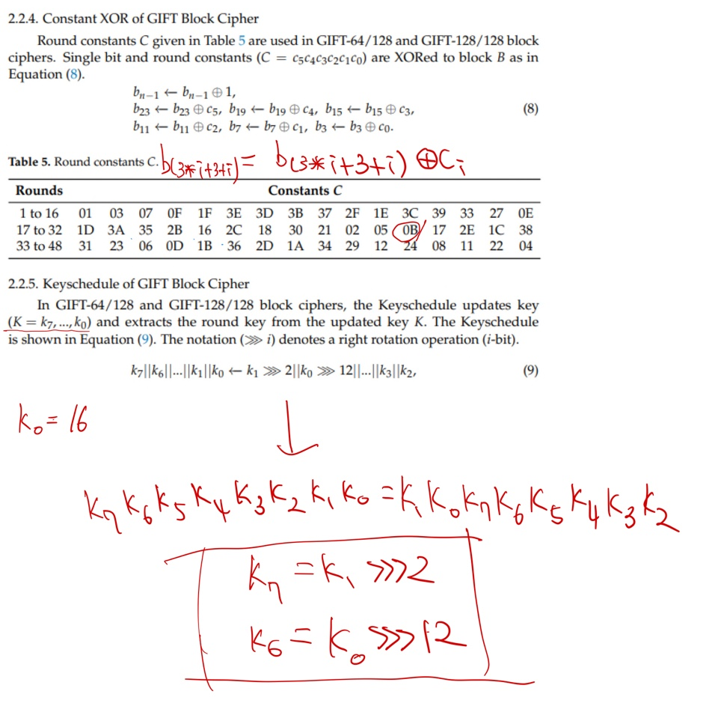
Gift 암호 기본 개념 설명

Slide 11
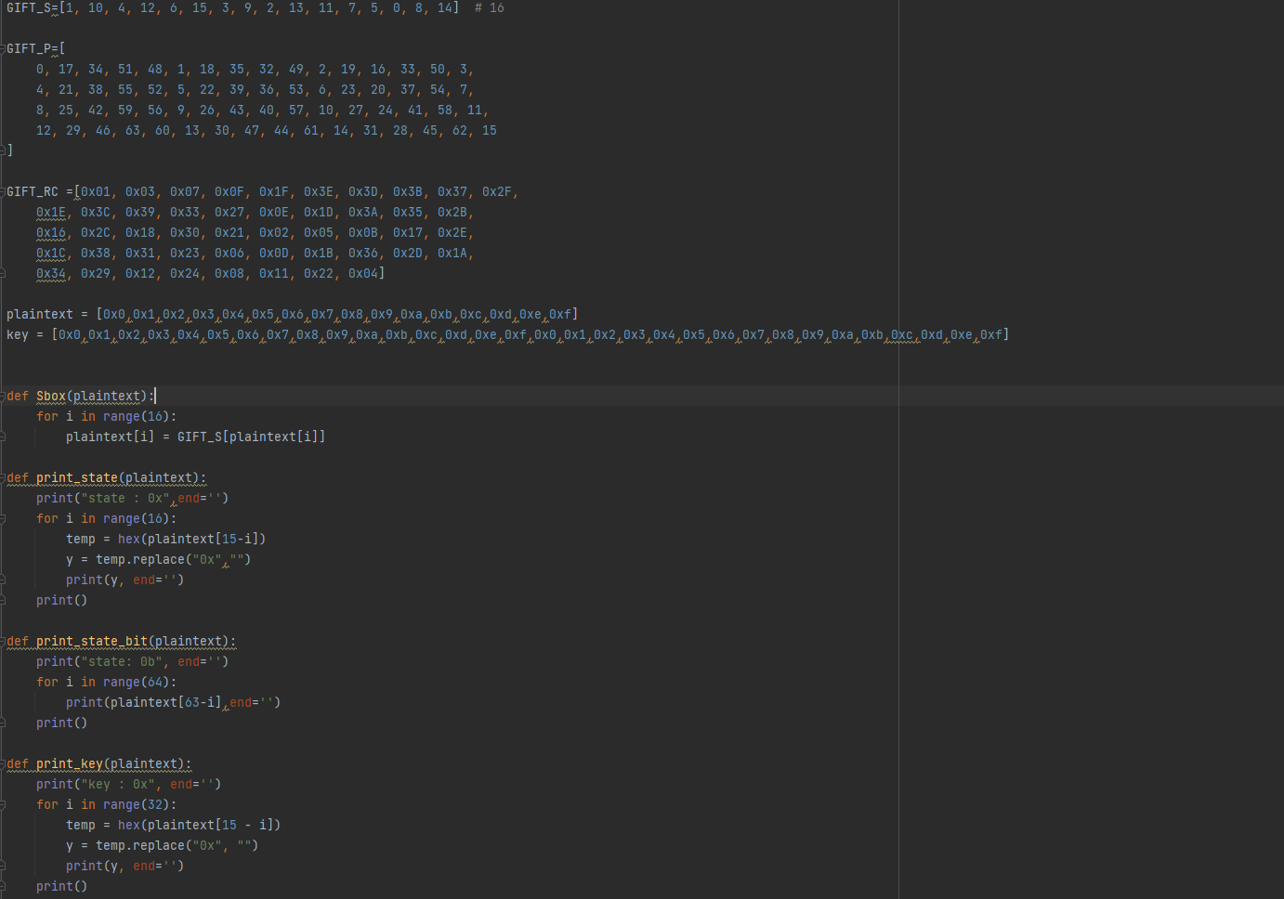
Gift 암호 구현

Slide 12
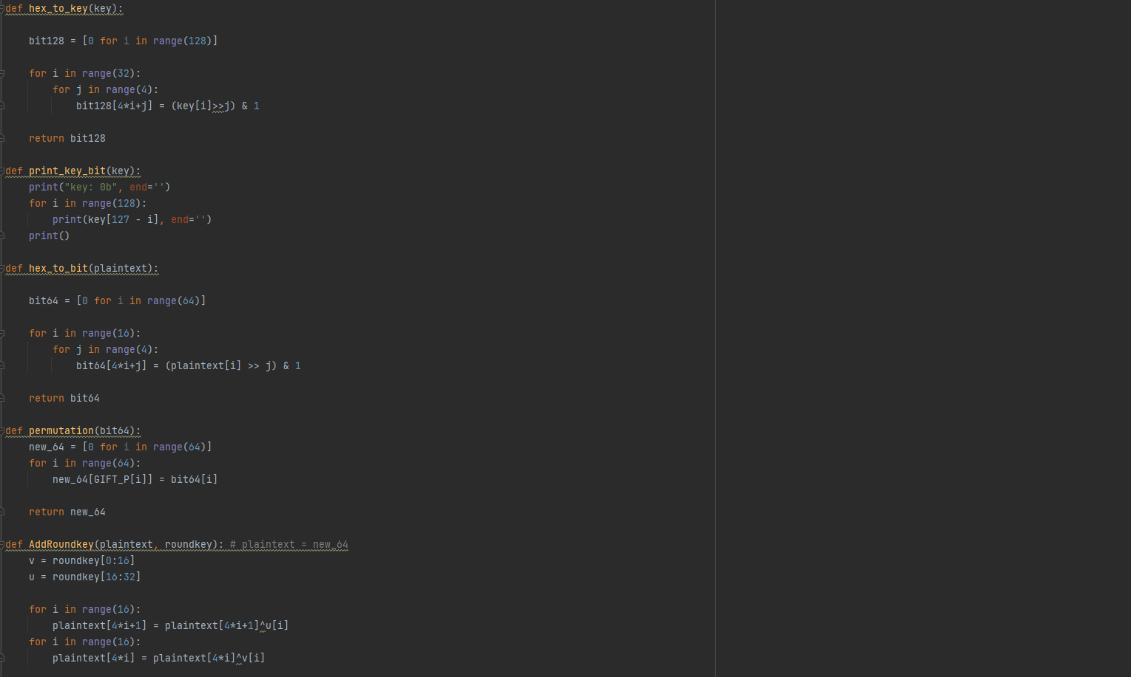
Gift 암호 구현

Slide 13
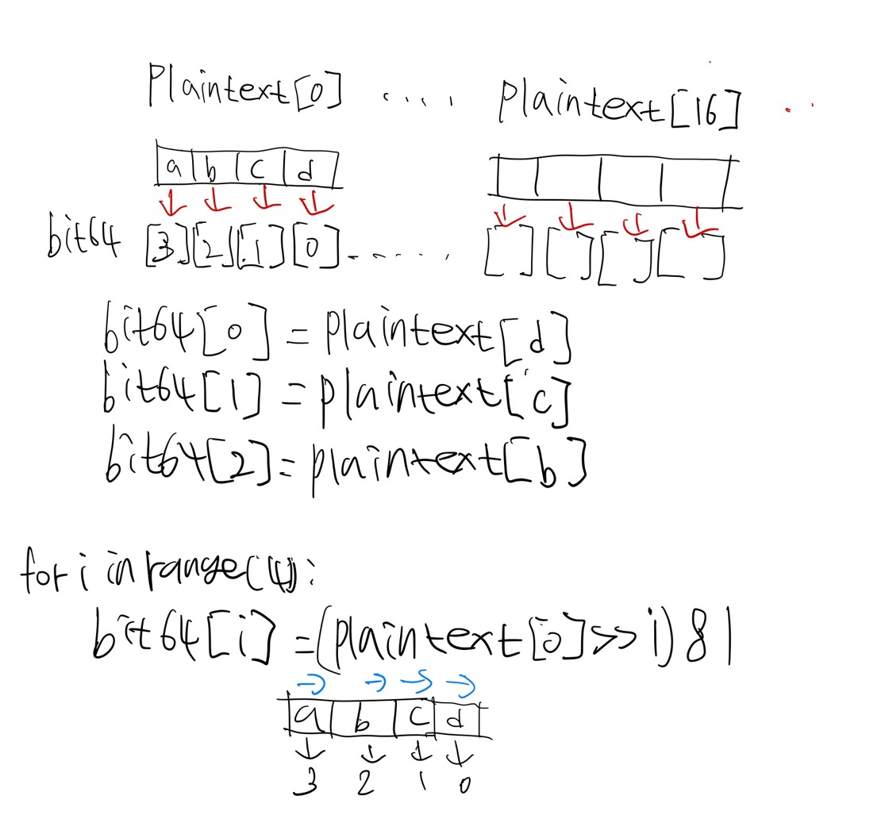
Gift 암호 구현

Slide 14
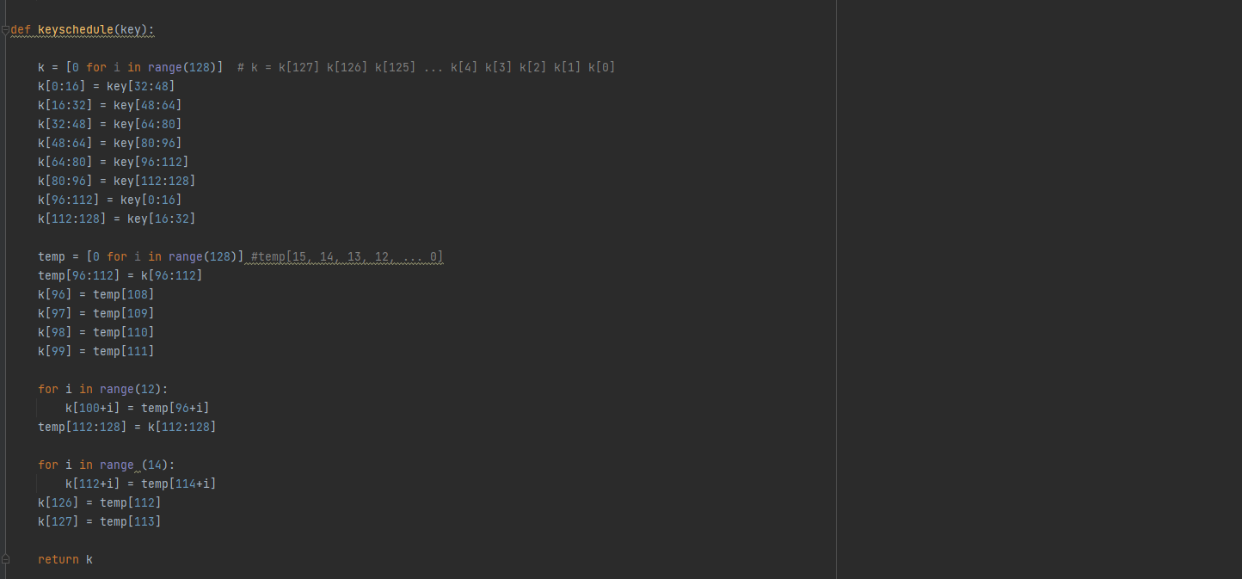
Gift 암호 구현

Slide 15
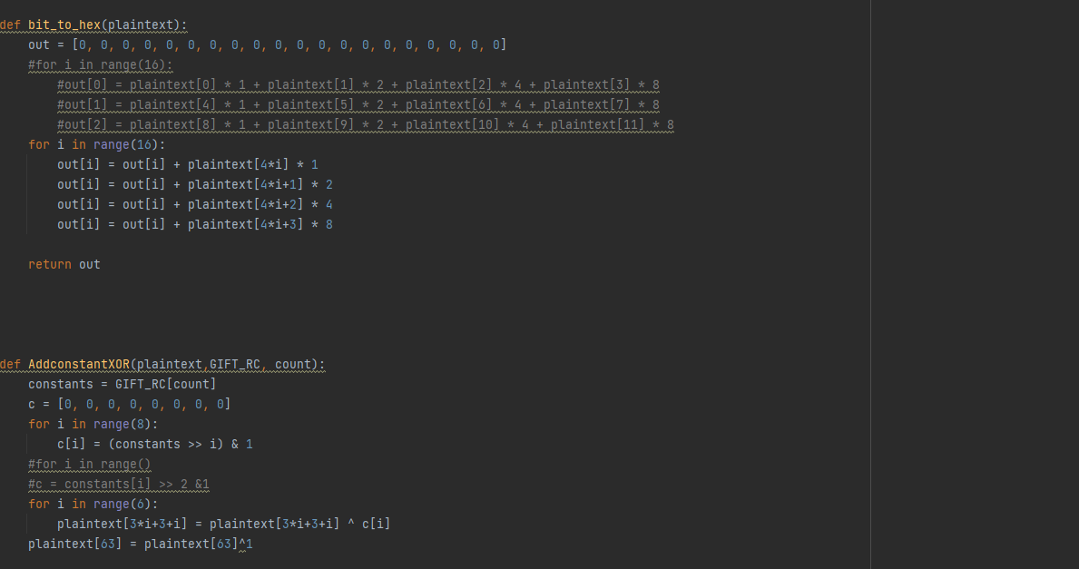
Gift 암호 구현

Slide 16
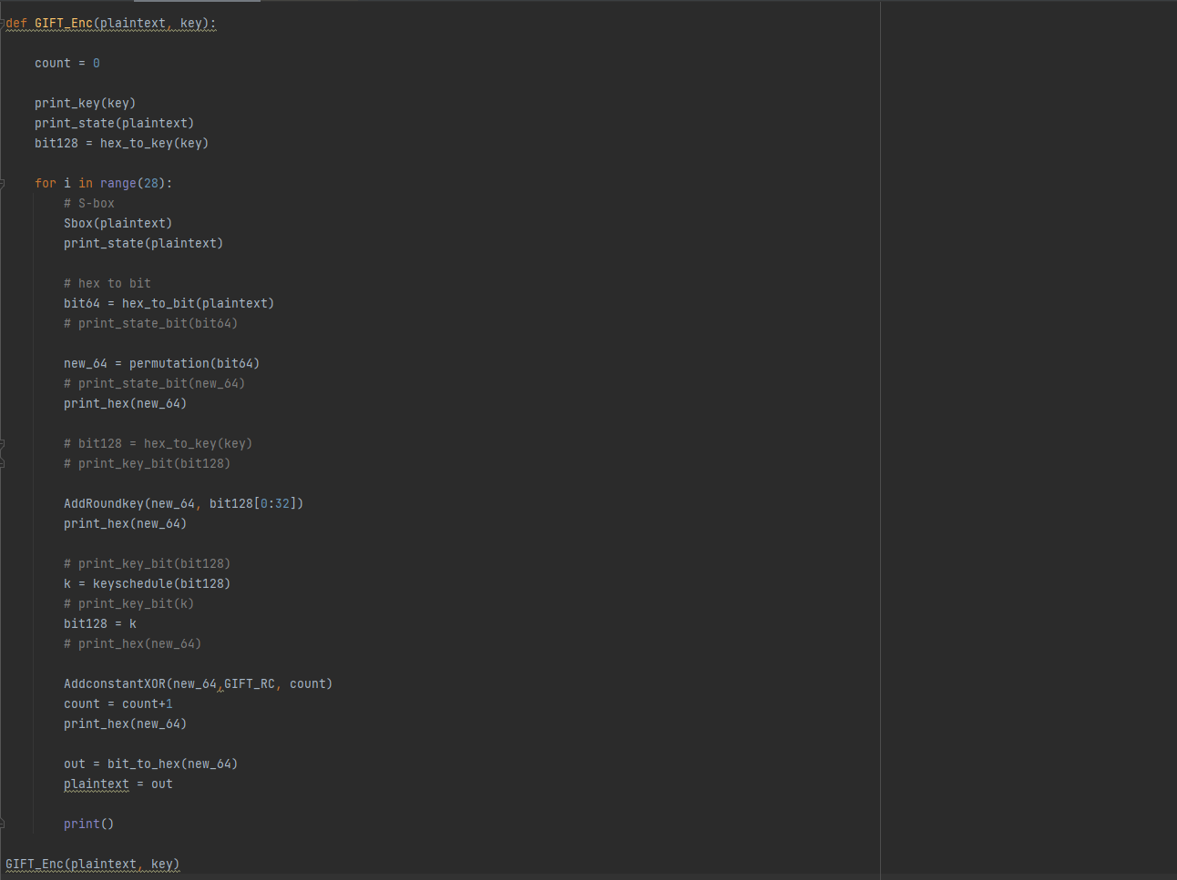
Gift 암호 구현

Slide 17
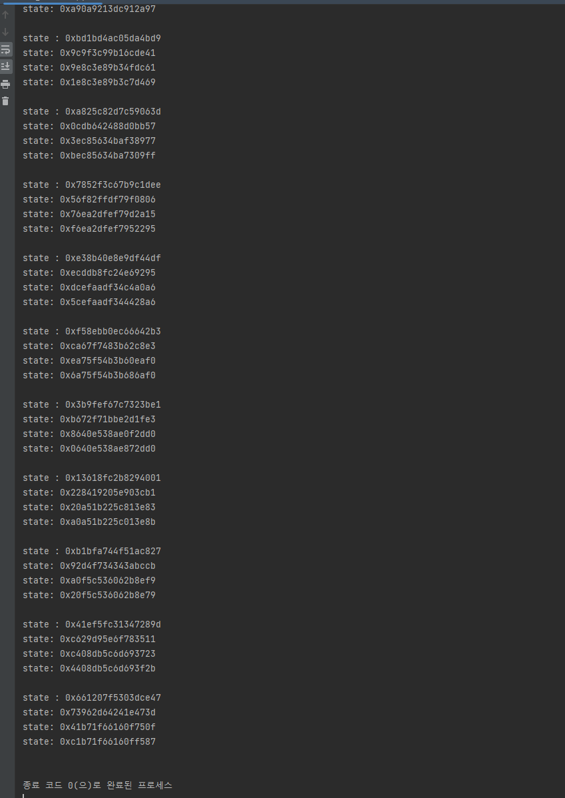
Gift 암호 구현

